Slide 1
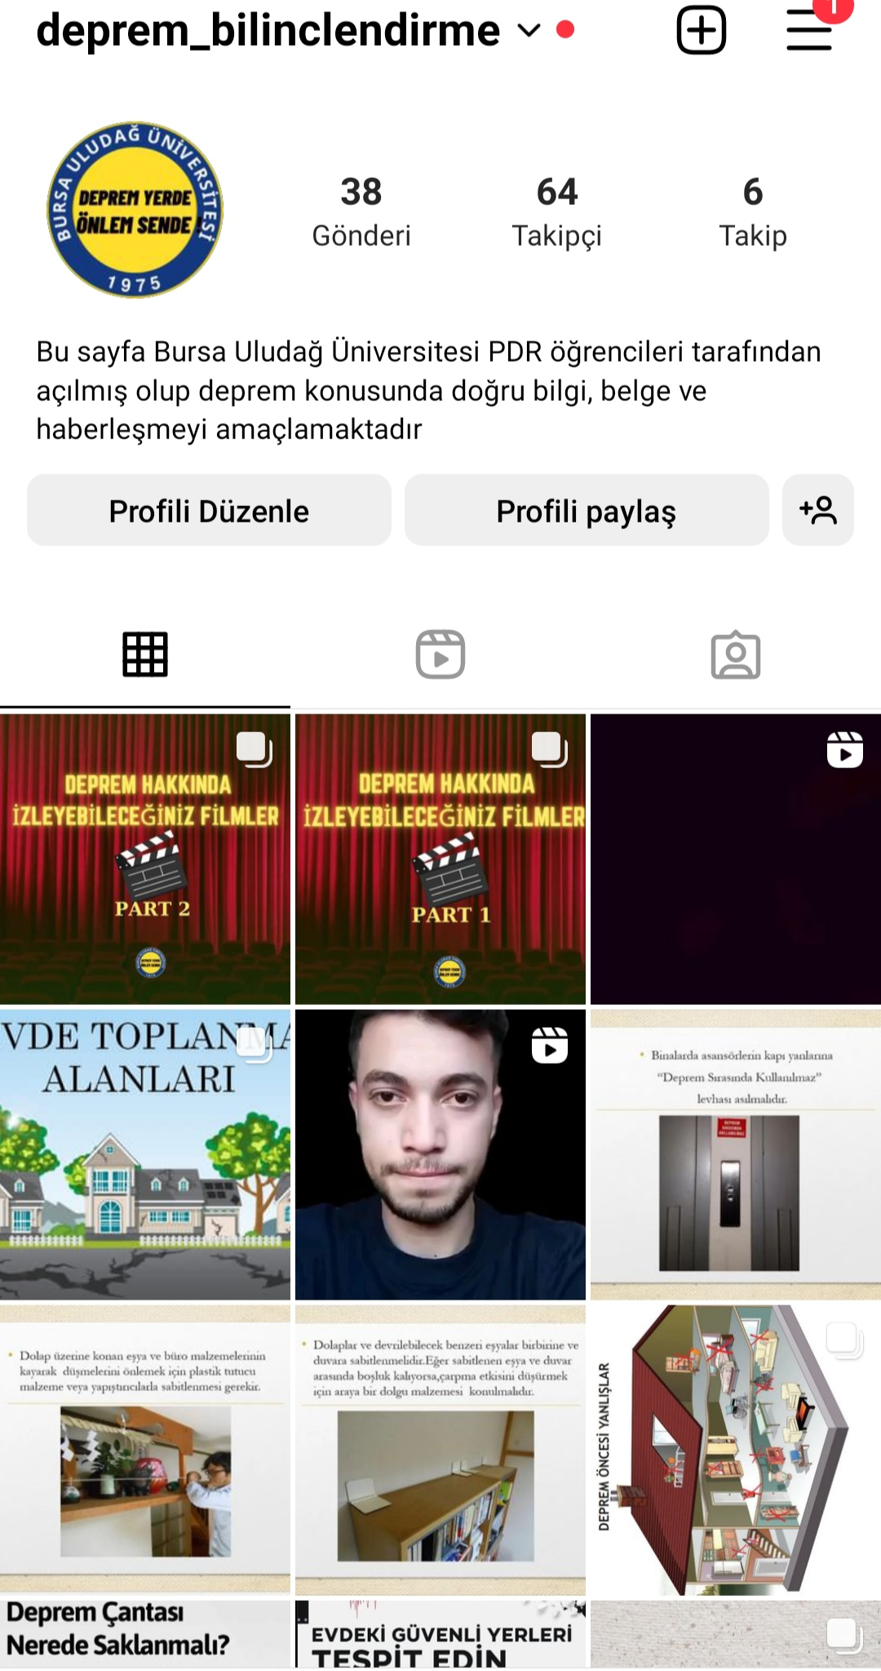
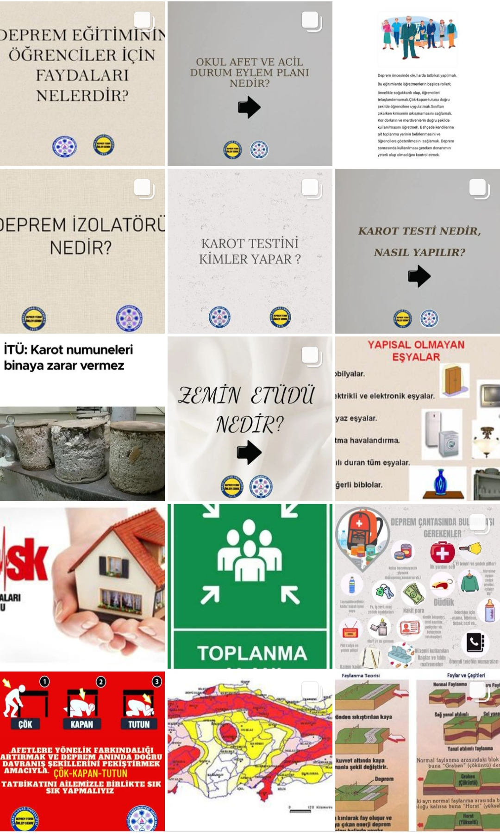
REHBERLİK VE PSİKOLOJİK DANIŞMANLIK.ÖĞRETMENLİĞİ PROGRAMI
DEPREM YERDE ÖNLEM SENDE!
Proje Danışmanı
Mustafa Özkan
Proje Ekibi Üyeleri
Aydanur Şenocak
Beytüllah Yağcı
Tuba Türkoğlu
Yusuf Özkan
Zeynep Uzar
Projeye Katkı Sağlayan Kurum/Kuruluşlar
Bursa Uludağ Üniversitesi
ÖZET
SÜRDÜRÜLEBİLİRLİK ÇALIŞMALARI
Ülkemizin deprem bölgesi olması sebebiyle her an bir deprem olabileceği gerçeği ile yaşamaktayız. Bu nedenle depreme hazırlıklı olmamız gerekmektedir. Bu amaç doğrultusunda deprem öncesinde neler yapabileceğimiz hakkında bilgi ve paylaşımlarda bulunmak amacıyla “deprem_biliclendirme” kullanıcı adında bir instagram hesabı açılmıştır. İnstagram hesabında deprem ve fay hakkında kısa bilgilendirme yapıp,yerleşim yerlerinin nerelerde yapılması gerektiği ile ilgili bilgiler verildi, depremden korunmak amacıyla binalarda deprem sarsıntısını azaltmak için alınabilecek tedbirler hakkında bilgiler verildi, binaların depreme dayanıklılığının nasıl kontrol edileceği ile ilgili bilgiler paylaşıldı, deprem öncesinde ev,okul,iş yeri vb. yerlerde alınması gereken önlemler ile ilgili bilgiler paylaşıldı, depreme hazırlık eğitimi ve deprem tatbikat planı ile ilgili bilgiler paylaşıldı. Gönderilerde yer alan bilgiler AFAD, haber siteleri veya üniversite internet siteleri gibi güvenilir kaynaklardan alınmıştır. Paylaşılan videoların (Reels) görüntülerine AFAD ve haber kanallarından ulaşılmıştır. AFAD mobil acil uygulaması ve deprem öncesi çevreni hazırla konuları ile ilgili video paylaşılmıştır. Grup üyeleri ile beraber ‘’Deprem çantasının içeriği ve önemi’’ konusunu içeren video oluşturup paylaşılmıştır. Hedef kitleye deprem hakkında izleyebilecekleri film tavsiyelerinde bulunulmuştur. Yaptığımız paylaşımların sonucunda hedef kitlenin deprem öncesi neler yapılması gerektiği ile ilgili bilinçlendiğini düşünüyoruz. Ekip üyeleri ile haftalık toplantı yapılarak paylaşımlar hakkında fikir alışverişi yapılmıştır. Haftalık hazırlanan raporlar proje danışmanına sunulmuştur.
Anahtar Kelimeler:deprem, deprem öncesi hazırlık, paylaşım
Sosyal medya platformu üzerinden içerik oluşturma ve paylaşıma devam edilecektir.
Deprem öncesi alınabilecek önlemler hakkında eğitimler sosyal medya üzerinden verilmeye devam edilecek.
PROJE UYGULAMA FOTOĞRAFLARI
PROJE HEDEFLERİ
Bilindiği üzere deprem ülkesinde yaşıyoruz ve alacağımız önlemler hayati öneme sahip. Bu proje sayesinde ulaştığımız insanlara bu önem hakkında vurgu yapma ve oluşabilecek afette can ve mal kaybını en aza indirmeyi hedefledik
HEDEF KİTLE
Sosyal medyayı aktif kullanan tüm bireyler
GERÇEKLEŞTİRİLEN FAALİYETLER
SOSYAL MEDYA HESAPLARI, WEB SİTESİ, SON SÖZ
Deprem öncesi alınması gereken önlemler hakkında gönderi, hikaye ve reels paylaşımı.
Depremle ilgili video, fotoğraf ve farklı medya organlarında yayınlanmış çeşitli bilgiler paylaşıldı.
Deprem çantası hakkında doğru bilgiler içeren grup üyelerinin de göründüğü reels hazırlandı ve paylaşıldı.
@deprem_bilinclendirme
deprembilinclendirme@gmail.com
.
SOSYAL FAYDA
Projede emeği geçen grup üyelerine,projemize destek veren takipçilerimize, diğer grup üyelerine ve bize bu imkanı veren Sayın Mustafa Özkan hocamıza ve Bursa Uludağ Üniversitesi’ne teşekkür ederiz.
Sosyal medya hesabımız üzerinden doğru bilgiler sunarak deprem öncesi alınması gereken önlemler hakkında daha önce pek gündeme gelmeyen konular ve yanlış bilinen doğrularla ilgili farkındalık oluşturduğumuzu düşünüyoruz.

